Slide 1
Конкурс проекта «Мой край родной в судьбе России» «Заводы Екатеринбурга»
Автор : Рычков Денис 5 б класса
Руководитель : Тюрина Т.Л.

Slide 2
Заводы Екатеринбурга.
Содержание:
- Город – завод.
- Что такое завод?
- Промышленность Екатеринбурга.
- Крупнейшие заводы Екатеринбурга.
- Охрана природы .

Slide 3
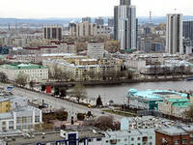
Часто наш город называют город – завод. Потому что в Екатеринбурге много заводов.
Завод – промышленное предприятие.

Slide 4
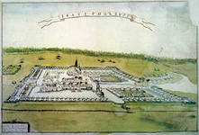
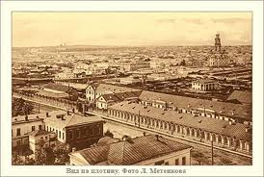
Промышленность Екатеринбурга, предприятия и заводы Екатеринбурга.
Промышленность Екатеринбурга развивалась с самого основания города. Изначально это была выплавка и обработка металлов. С 19 века появилось машиностроение, затем успешно начали развиваться легкая и пищевая промышленность.
Сегодня промышленность Екатеринбурга представлена
главным образом машино- и приборостроением, металлургией, производством строительных материалов, химическая промышленность.

Slide 5
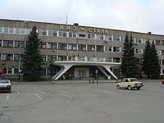
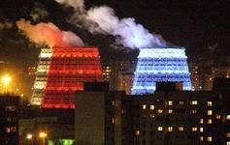
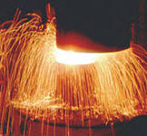
Крупнейшие заводы Екатеринбурга В 1726 году В.И. Геннин основал на реке Исети, выше пруда, новый (ВИЗ) Верх – Исетский металлургический завод . Под этим славным названием крупнейшее предприятие Екатеринбурга известно на весь мир и сегодня.

Slide 6
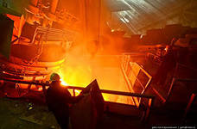
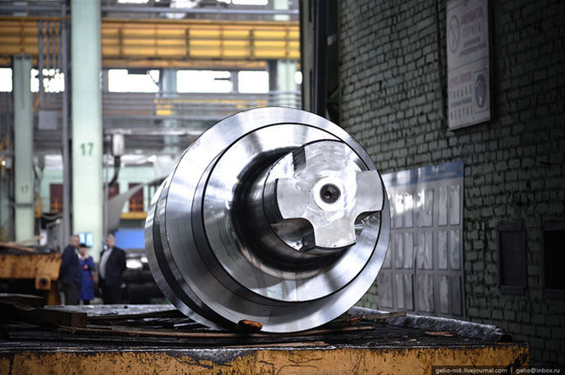
(УЗТМ, Уралмашзавод) – Уральский завод тяжелого машиностроения (производство буровых оборудований, экскаваторов).

Slide 7
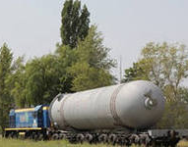
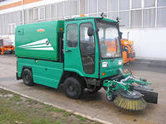
(ЗИК) – Машиностроительный завод имени М.И.Калинина (выпускает военную технику, коммунальные машины для уборки улиц).

Slide 8
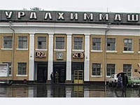
(Уралхиммаш) - – Уральский завод химического машиностроения (изготавливает оборудования для предприятий )

Slide 9
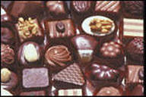
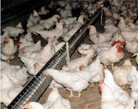
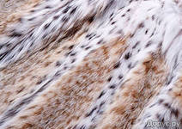
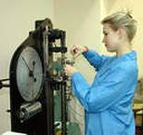
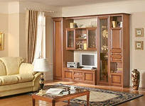
Действуют предприятия обувной промышленности, меховая фабрика, мебельная фабрика, мясокомбинат, кондитерская фабрика, птицефабрика.

Slide 10
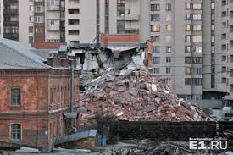
Охрана природы.
До 2025 года планируется перенести более
30 крупных и средних предприятий за черту города.
Освободившиеся площади планируется использовать для офисных зданий и строительства жилья.

Slide 11
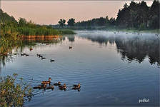
Я хочу, чтобы наша природа была здоровая и красивая.
Охрана природы – святой долг и обязанность каждого.
Для достижения этой цели, мы должны свято относиться ко всему живому. Беречь каждое деревце, веточку, каждый цветочек, проводить посадку ценных деревьев и кустарников. Убирать за собой мусор на лесных полянах. Не допускать пожара в лесу. Не загрязнять реки, озёра, не разорять гнезда, а изготовлять и развешивать птичьи кормушки.

